Slide 1
第六章 相关分析与回归分析
★
§6.1 相关分析概述
§6.2 一元线性回归分析
学习目的与要求：通过本章的学习使学生明确相关与回归的概念、种类，相关与回归分析的作用，掌握直线相关与回归分析的计算方法与原理。
学习重点与难点：本章重点是直线相关与直线回归的计算，难点是相关与回归在计算上的联系。

Slide 2
§6.1 相关分析概述
★
一、相关分析的意义
二、相关关系的测定

Slide 3
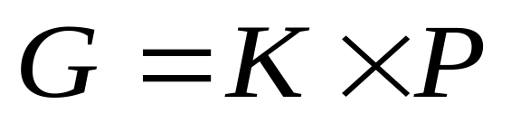
比较下面两种现象间的依存关系
函数关系
（确定性关系）
⒈ 出租汽车费用与行驶里程：
总费用=行驶里程 × 每公里单价
相关关系
（非确定性关）
⒉ 家庭收入与恩格尔系数：
家庭收入高，则恩格尔系数低。

Slide 4
相关关系的概念
现象间的依存关系大致可以分成两种类型：
指现象间所具有的严格的确定性的依存关系
函数关系
指客观现象间确实存在关系，但数量上不是严格对应的依存关系
相关关系
函数关系与相关关系之间并无严格的界限：有函数关系的变量间，由于有测量误差及各种随机因素的干扰，可表现为相关关系；对具有相关关系的变量有深刻了解之后，相关关系有可能转化为或借助函数关系来描述。

Slide 5
相关关系的概念
现象之间的相互联系，常表现为一定的因果关系，将这些现象数量化则成为变量：其中一个或若干个起着影响作用的变量称为自变量，通常用X表示，它是引起另一现象变化的原因，是可以控制、给定的值；而受自变量影响的变量称为因变量，通常用Y表示，它是自变量变化的结果，是不确定的值。

Slide 6

例如
研究居民收入水平与储蓄存款余额的关系
居民收入水平是自变量，储蓄存款余额是因变量。
有时相关关系表现的因果关系不明显，要根据研究目的来确定。
工业产值与工业贷款额的关系
如果研究工业生产规模对工业贷款额的需求量问题，工业产值是自变量，工业贷款就是因变量；
如果研究贷款量对工业生产规模的影响情况，工业贷款额是自变量，工业产值是因变量。

Slide 7
相关关系的种类
一元相关
⒈按涉及变量的多少分为
相关关系的种类
多元相关
直线相关
⒉按照表现形式不同分为
曲线相关
正相关
⒊按照变化方向不同分为
负相关

Slide 8

相关分析的内容
对现象之间相互关系的方向和程度进行分析。
相关分析
确定现象之间是否存在相关关系以及相关关系的表现形式。
确定相关关系的密切程度。
确定相关关系的数学表达式，即回归方程式。
检验估计值的误差。
主要内容

Slide 9
§6.1 相关分析概述
★
一、相关分析的意义
二、相关关系的测定
★

Slide 10
相关关系的测定
是依据研究者的理论知识和实践经验，对客观现象之间是否存在相关关系，以及何种关系作出判断
定性分析
在定性分析的基础上，通过编制相关表、绘制相关图、计算相关系数与判定系数等方法，来判断现象之间相关的方向、形态及密切程度
定量分析

Slide 11
将现象之间的相互关系，用表格的形式来反映。
相关表
简单
相关表
适用于所观察的样本单位数较少，不需要分组的情况
适用于所观察的样本单位数较多标志变异又较复杂，需要分组的情况
分组
相关表

Slide 12
相关图
又称散点图，用直角坐标系的x轴代表自变量，y轴代表因变量，将两个变量间相对应的变量值用坐标点的形式描绘出来，用以表明相关点分布状况的图形。
y
y
y
y
x
x
x
x
正 相 关
负 相 关
曲 线相关
不 相 关

Slide 13
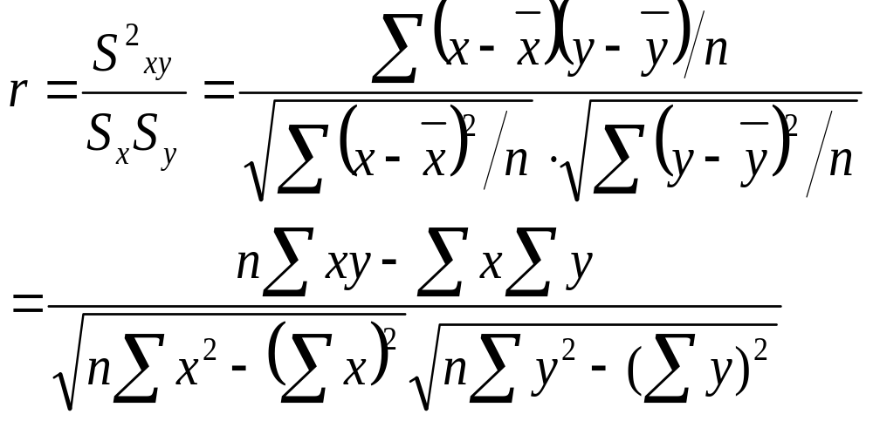
相关系数
在直线相关的条件下，用以反映两变量间线性相关密切程度的统计指标，用r表示

Slide 14
相关系数r的取值范围：-1≤r≤1
r>0 为正相关，r < 0 为负相关；
|r|=0 表示不存在线性关系；
|r|＝1 表示完全线性相关；
0<|r|<1表示存在不同程度线性相关：
|r|≤0.3为不存在线性相关
0.3< |r| ≤ 0.5 为低度线性相关；
0.5＜ |r| ≤0.8为显著线性相关；
|r| ＞0.8为高度线性相关。

Slide 15
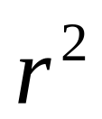
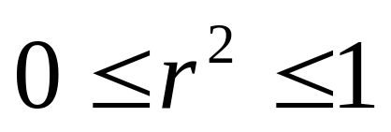
是相关系数的平方，用 表示；用来衡量回归方程对y的解释程度。
判定系数
判定系数取值范围：
越接近于1，表明x与y之间的相关性越强； 越接近于0，表明两个变量之间几乎没有直线相关关系.

Slide 16
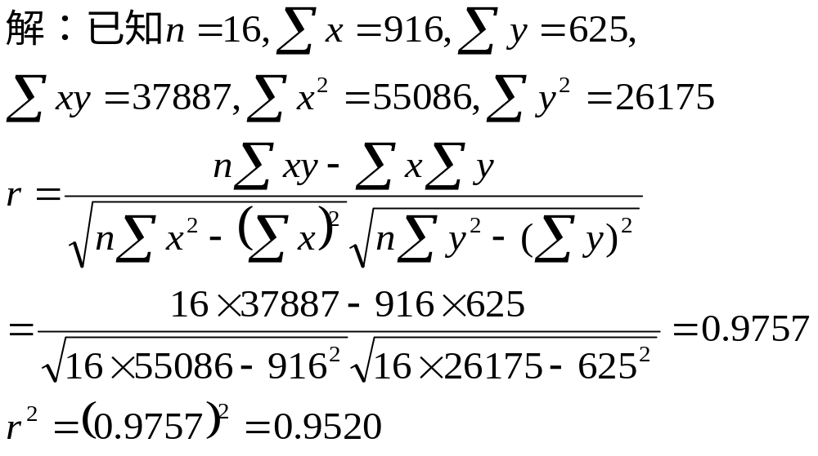
【例】计算工业总产值与能源消耗量之间的相关系数及判定系数 资料
结论：工业总产值与能源消耗量之间存在高度的正相关关系，能源消耗量x的变化能够解释工业总产值y变化的95.2﹪。

Slide 17
第六章 相关与回归分析
★
§6.1 相关分析概述
§6.2 一元线性回归分析
★

Slide 18
§6.2 一元线性回归分析
★
一、回归分析概述
二、一元线性回归模型
三、回归估计标准差

Slide 19
指在相关分析的基础上，根据相关关系的数量表达式（回归方程式）与给定的自变量x，揭示因变量y在数量上的平均变化，并求得因变量的预测值的统计分析方法
回归分析
回归：退回regression

Slide 20
回归分析与相关分析
联系：
理论和方法具有一致性；
无相关就无回归，相关程度越高，回归越好；
相关系数和回归系数方向一致，可以互相推算。

Slide 21
回归分析与相关分析
区别：
相关分析中x与y对等，回归分析中x与y要确定自变量和因变量；
相关分析中x、y均为随机变量，回归分析中只有y为随机变量；
相关分析测定相关程度和方向，回归分析用回归模型进行预测和控制。

Slide 22
回归分析的种类
一元回归
一 元线性回归
（简单回归）
⒈
按自变量的 个数分
多元回归
（复回归）
线性回归
⒉
按回归曲线的形态分
非线性回归

Slide 23
§6.2 一元线性回归分析
★
一、回归分析概述
二、一元线性回归模型
三、回归估计标准差
★

Slide 24
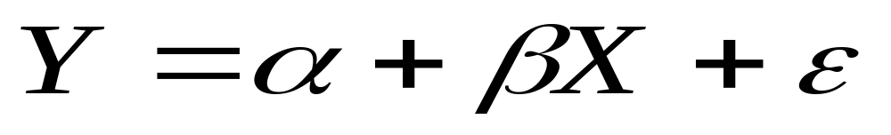
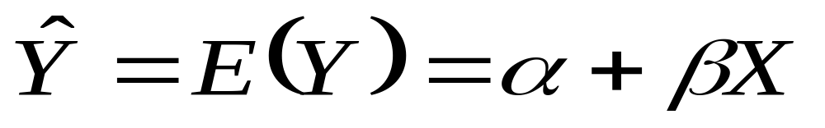
一元线性回归模型
对于经判断具有线性关系的两个变量y与x，构造一元线性回归模型为：
假定E(ε)=0，总体一元线性回归方程：

Slide 25

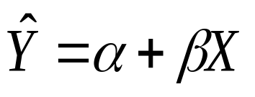

一元线性回归方程的几何意义
截距
斜率
一元线性回归方程的可能形态
β为正
β为负
β为0

Slide 26
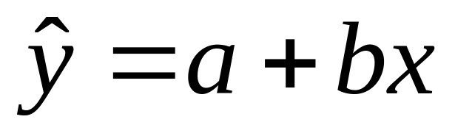
总体一元线性
回归方程:
以样本统计量估计总体参数
(估计的回归方程)
样本一元线性回归方程：
（一元线性回归方程）
斜率（回归系数）
截距
截距a 表示在没有自变量x的影响时，其它各种因素对因变量y的平均影响；回归系数b 表明自变量x每变动一个单位，因变量y平均变动b个单位。

Slide 27
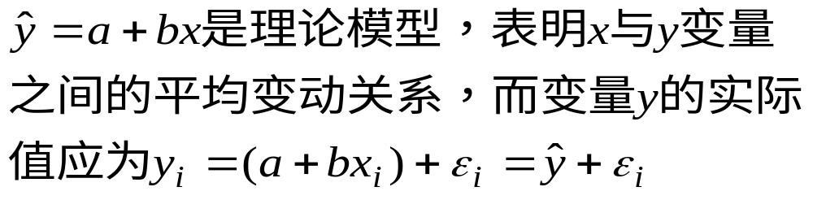
X对y的线性影响而形成的系统部分，反映两变量的平均变动关系，即本质特征。
随机干扰：各种偶然因素、观察误差和其他被忽视因素的影响

Slide 28
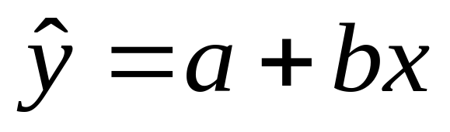
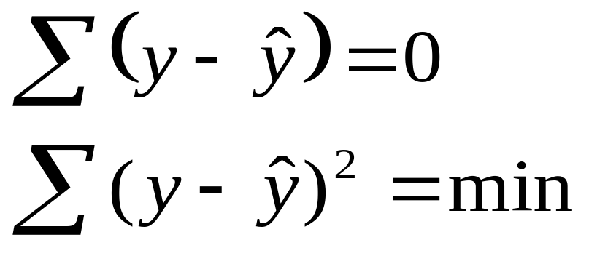
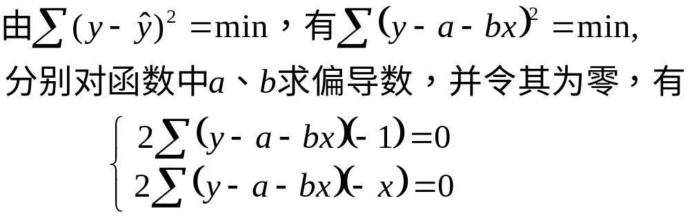
一元线性回归方程
中参数a、b的确定：
最小平方法
基本数学要求：

Slide 29
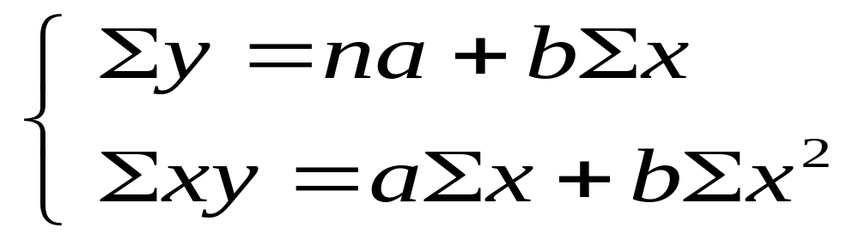
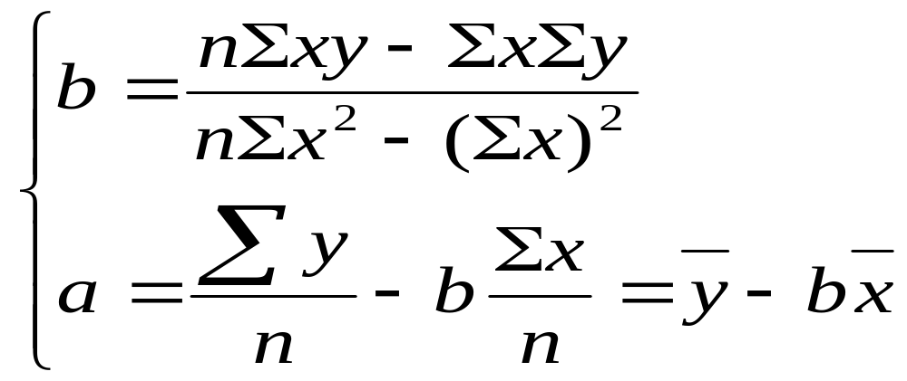
整理得到由两个关于a、b的二元一次方程组成的方程组：
进一步整理，有：

Slide 30
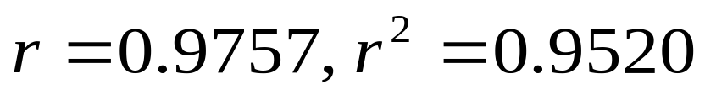
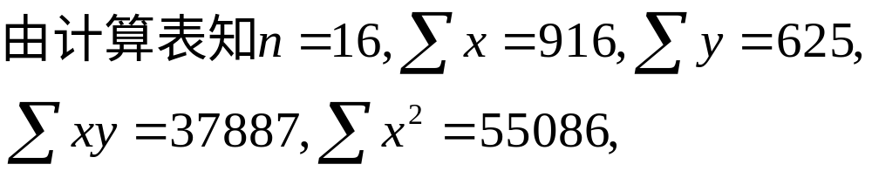
【例】建立工业总产值对能源消耗量的线性回归方程 资料
【分析】因为工业总产值与能源消耗量之间存在高度正相关关系（ ），所以可以拟合工业总产值对能源消耗量的线性回归方程。
解：设线性回归方程为

Slide 31
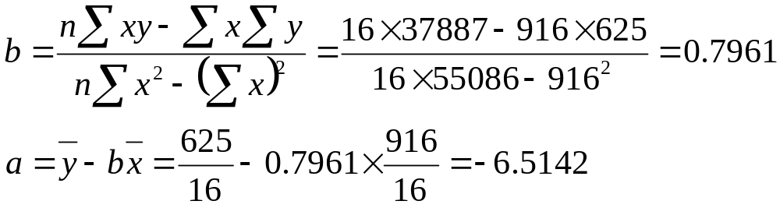
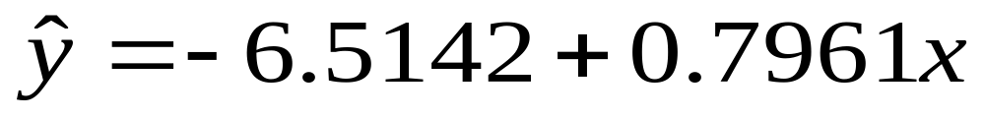
即线性回归方程为：
计算结果表明，在其他条件不变时，能源消耗量每增加一个单位（十万吨），工业总产值将增加0.7961个单位（亿元）。

Slide 32
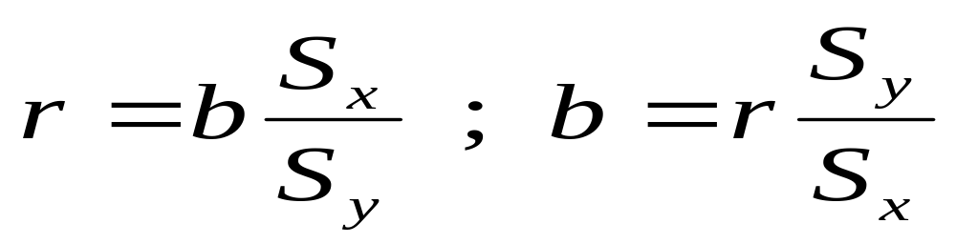
回归系数b与相关系数r的关系：
r＞0 r＜0 r=0
b＞0 b＜0 b=0

Slide 33
§6.2 一元线性回归分析
★
一、回归分析概述
二、一元线性回归模型
三、回归方程的拟合优度与评价
★
★

Slide 34

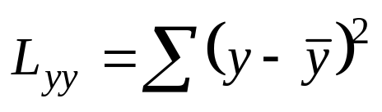
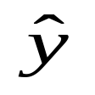

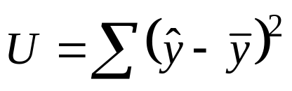
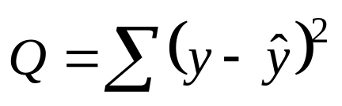
离差平方和的分解
总变差
每个因变量y的实际值与其平均数之间存在的总离差（y- ）的平方和称为总离差平方和，简称总变差。
回归变差
估计值 与平均数 离差的平方和，称为回归变差（可解释变差）。
剩余变差
每个观察值y与估计值 的离差平方和，称为剩余变差（未解释变差。

Slide 35
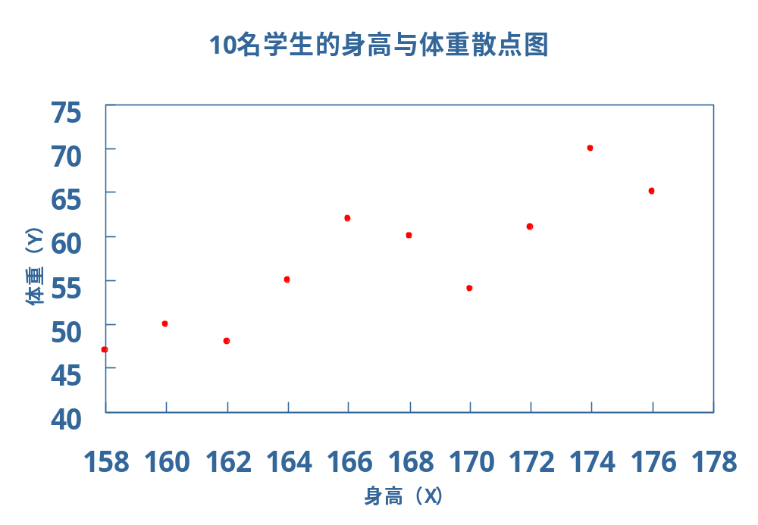
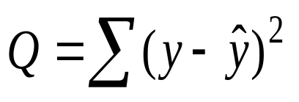

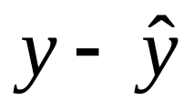
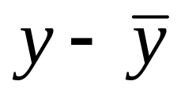
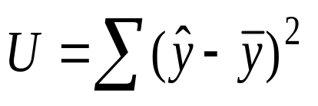
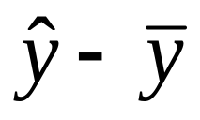

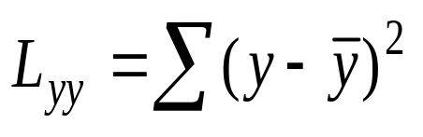
剩余平方和
回归
平方和
总离差平方和

Slide 36

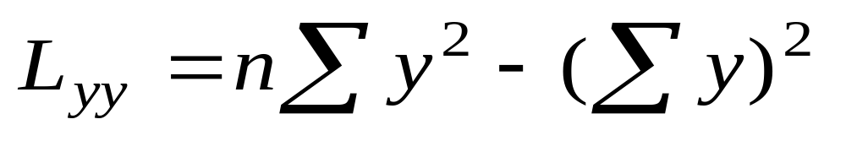
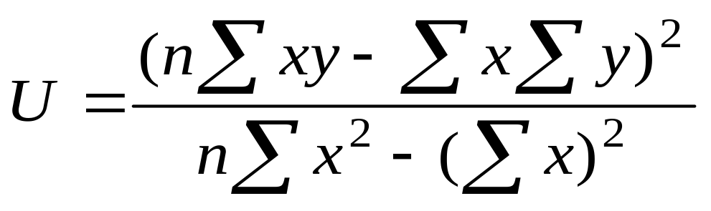
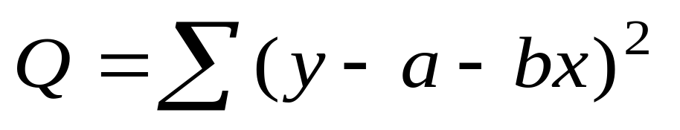
总离差平方和
回归平方和
剩余（误差）平方和
L_{yy}=U+Q

Slide 37
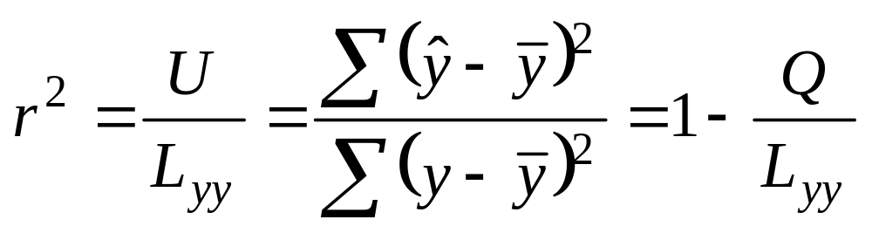
判定系数
是指因变量的总变差中可以被自变量解释部分的比例，即可解释因素的影响程度。用来说明因变量的变化有多少可通过自变量得到解释。是衡量拟合模型优劣的重要分析指标。
r²值越大，说明回归模型拟合得愈优。

Slide 38
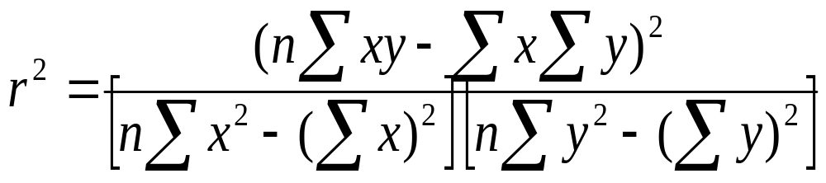
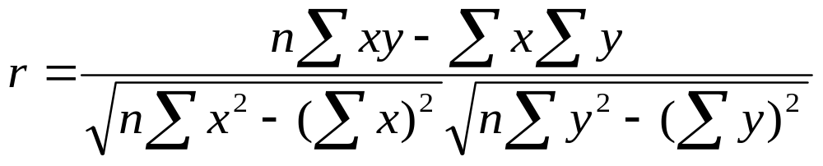
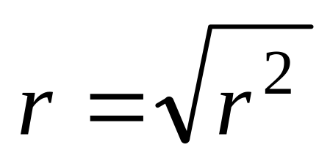
判定系数与相关系数的关系
二者均可测定两变量的线性相关密切程度

Slide 39
判定系数与相关系数的区别：
判定系数无方向性（不能反映负相关），相关系数则有方向，其方向与样本回归系数 b 相同（可反映正相关，也可反映负相关）；
判定系数说明变量值的总离差平方和中可以用回归线来解释的比例，相关系数只说明两变量间关联程度及方向。

Slide 40
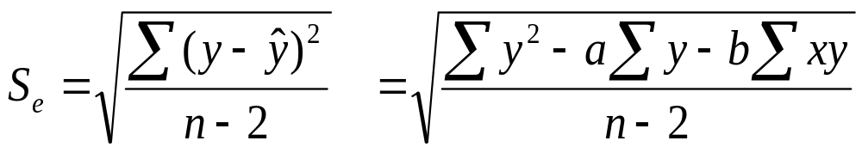
估计标准误差
是因变量各实际值与其估计值之间的平均差异程度，表明其估计值对各实际值代表性的强弱；其值越小，回归方程的代表性越强，用回归方程估计或预测的结果越准确。可从一方面反映回归模型拟合的优劣状况。

Slide 41
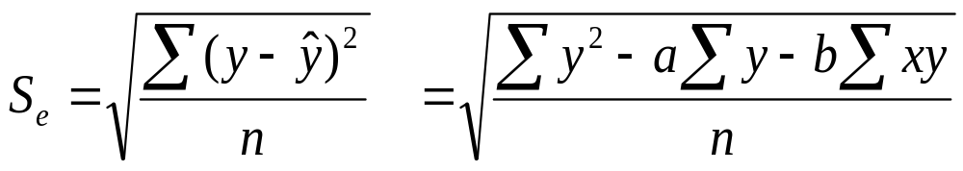
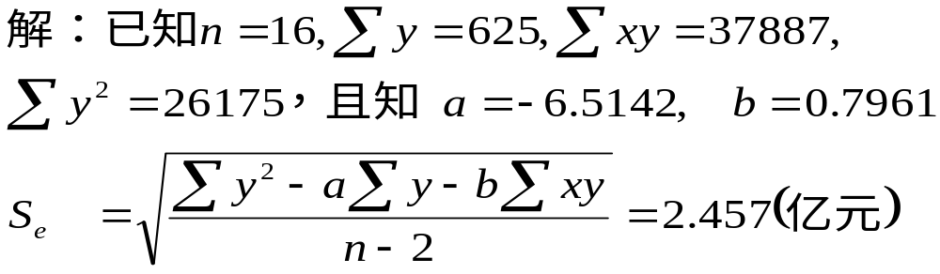
在大样本条件下，可用公式计算：
【例】计算前面拟合的工业总产值对能源消耗量回归方程的回归标准差 资料

Slide 42
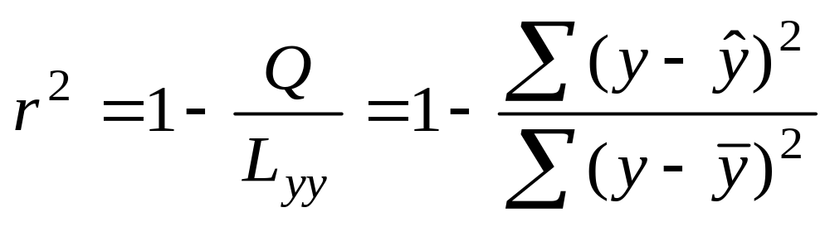
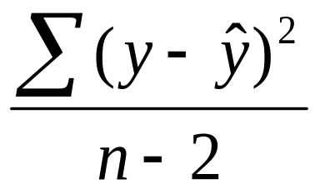
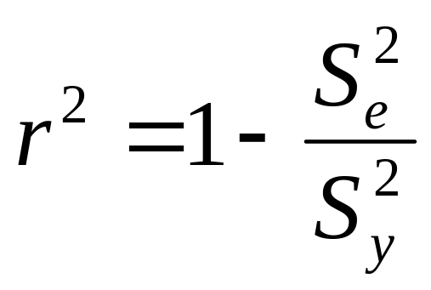

判定系数与估计标准误差的关系：
估计标准差越小，则变量间相关程度越高，回归线对Y的解释程度越高。

Slide 43
序号 | 能源消耗量（十万吨）x | 工业总产值（亿元）y | x² | y² | xy
1 2 3 4 5 6 7 8 9 10 11 12 13 14 15 16 | 35 38 40 42 49 52 54 59 62 64 65 68 69 71 72 76 | 24 25 24 28 32 31 37 40 41 40 47 50 49 51 48 58 | 1225 1444 1600 1764 2401 2704 2916 3481 3844 4096 4225 4624 4761 5041 5184 5776 | 576 625 576 784 1024 961 1369 1600 1681 1600 2209 2500 2401 2601 2304 3364 | 840 950 960 1176 1568 1612 1998 2360 2542 2560 3055 3400 3381 3621 3456 4408
合计 | 916 | 625 | 55086 | 26175 | 37887
返回首页

Slide 44
习题
统计学习题\test9相关与回归.htm

